Slide 1



내가 기획한 ICT가
세상을 바꾼다면?
SW개발/HW제작 설계서
프로젝트 명 : 사용자 이용패턴을 분석기반으로 은행 ATM기기에서 보이스피싱 방지 개발
2023. 08. 23
(AiTM Security )
한이음 ▶ 프로그램 설계서

Slide 2

| 요구사항 정의서
구분 | 기능번호 | 기능 | 설명
S/W | R-001 | 로그인 | 서비스에 사용할 계정으로 로그인할 수 있다.
 | R-002 | 회원가입 | 서비스에 사용할 계정을 생성한다.
 | R-003 | 조건 필터 | 모르는 번호로 전화가 올 시 1분 이상 통화가 온다는 조건에 해당하는 경우를 판단 할 수 있어야 한다
 | R-004 | 음성업로드 | 보통의 경우 1분 이상 되어야지 판단이 가능하기 때문에 음성을 텍스트로 변환하기 위해 음성이 이 1분 이상 녹음되어야 한다.
 | R-005 | 음성 텍스트 변환 | 보이스피싱 판단 모델 진행을 위해 음성을 텍스트로 변환 할 수 있어야 한다.
 | R-006 | 텍스트 분류 | 추출된 텍스트를 보이스피싱 유무로 결과를 도출 할 수 있다.
 | R-007 | 알람 | 텍스트 분류 결과, 보이스피싱으로 판단되면 경고 알람을 제공한다.
 | R-008 | 신고 기능 | 보이스피싱으로 판단 된 경우 알람과 함께 어플의 버튼을 클릭하면 112로 문자 신고로 넘어간다.
한이음 ▶ 프로그램 설계서

Slide 3
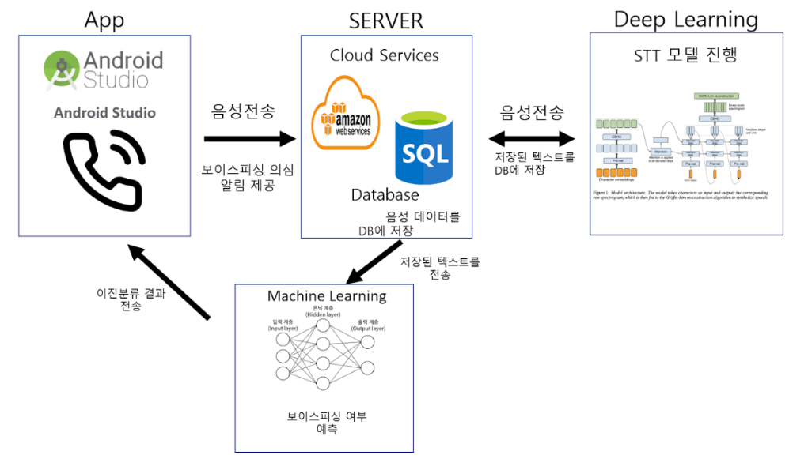


어플리케이션 서비스
| 서비스 구성도 - 서비스 시나리오
사용자에게 모르는 번호로 전화가 온다.
사용자가 모르는 번호와 통화를 한다.
통화가 종료되고 안드로이드 핸드폰에서 자동으로 녹음된 파일을 앱에 업로드를 한다. 텍스트 변환 모델을 실행한다.
텍스트로 변환된 데이터는 자연어 이진분류 모델을 통해 해당 내용이 보이스피싱인지 아닌지 판단한다.
보이스피싱으로 판단 된 경우 어플리케이션 내의 경고알람을 제공한다.
경찰청, 금융감독원 “그놈목소리” data
한이음 ▶ 프로그램 설계서

Slide 4
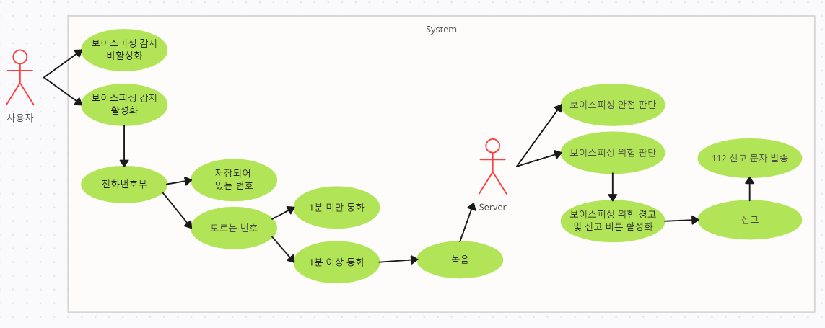
| 서비스 흐름도
녹음
업로드
한이음 ▶ 프로그램 설계서

Slide 5
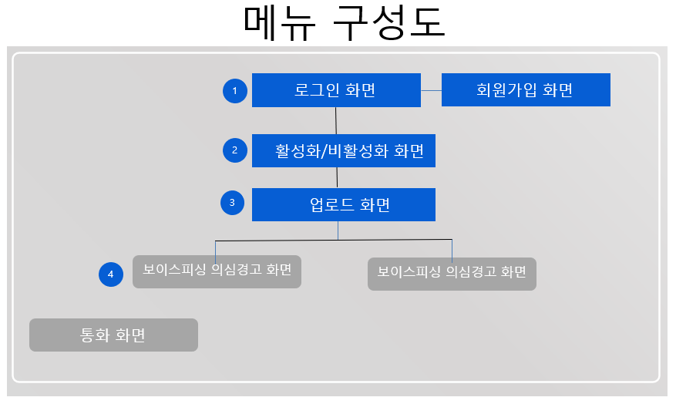
| 메뉴 구성도
한이음 ▶ 프로그램 설계서

Slide 6
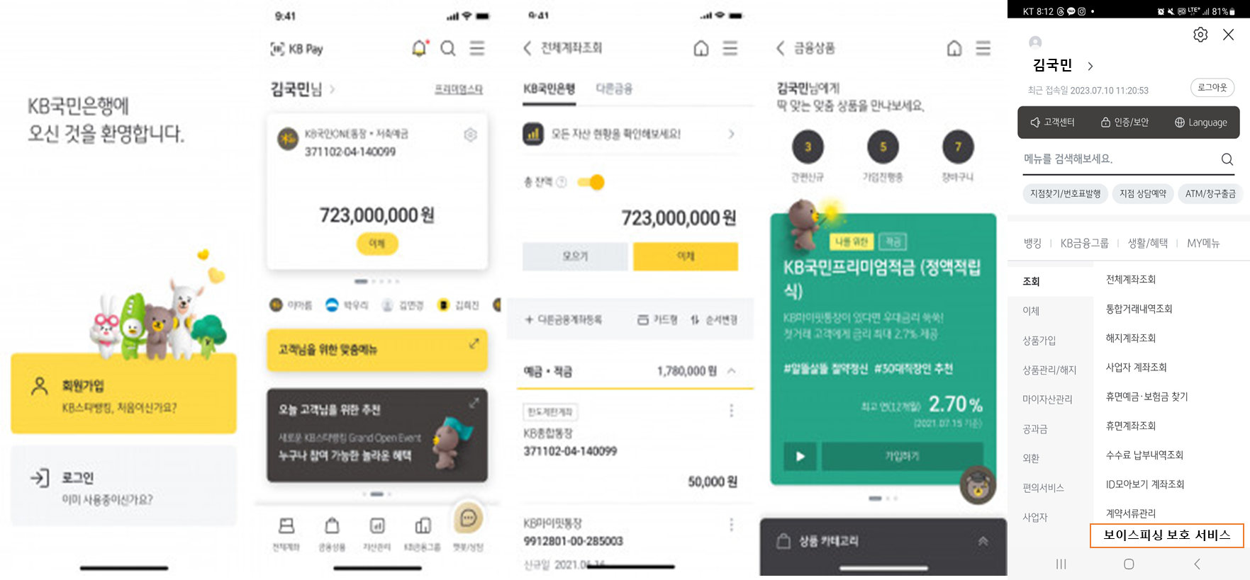
| 화면 설계서
비활성화
한이음 ▶ 프로그램 설계서

Slide 7
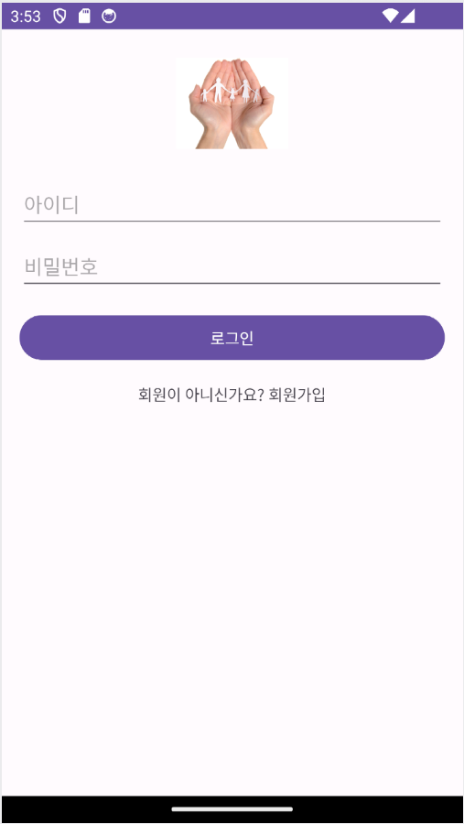
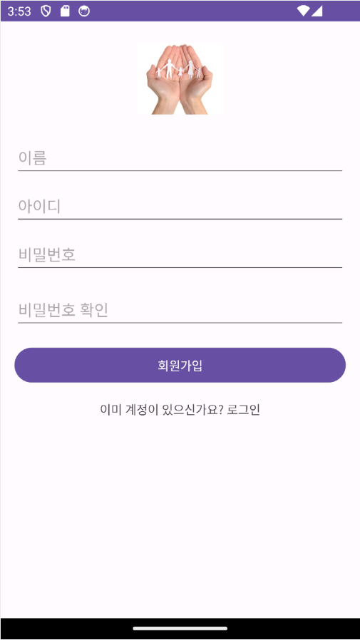
| 화면 설계서
본 서비스의 로그인/회원가입 화면으로 사용자는 이 화면에서 회원가입 및 로그인을 할 수 있다.
한이음 ▶ 프로그램 설계서

Slide 8
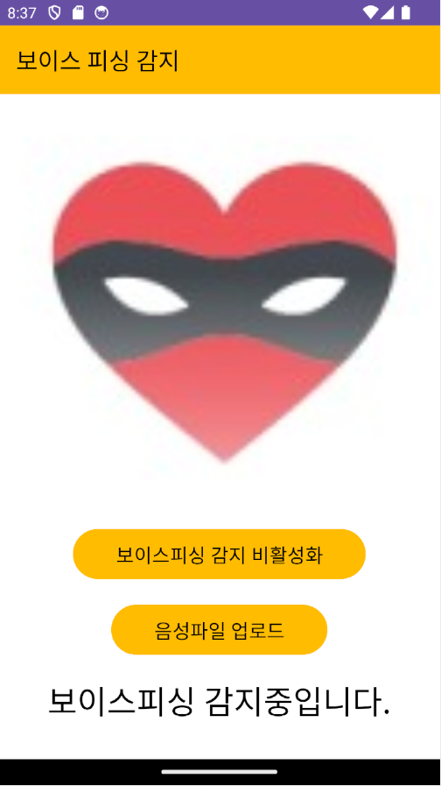
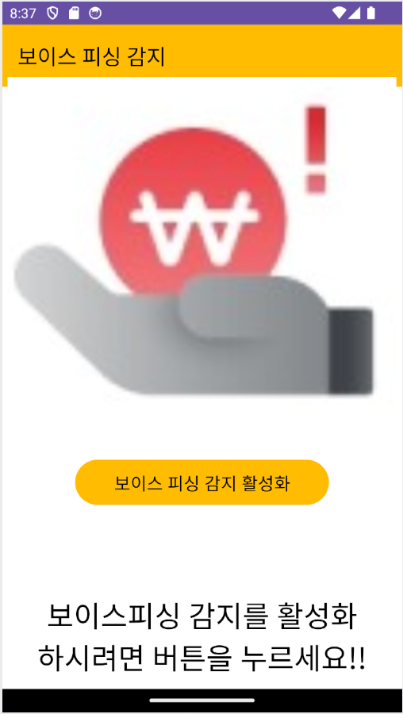
| 화면 설계서
본 서비스의 메인페이지로 활성화/비활성화 화면으로 이 화면에서 서비스의 활성화 및 비활성화를 사용자가 결정 할 수 있다.
한이음 ▶ 프로그램 설계서

Slide 9
| 화면 설계서
▶ 기능정보
기능명 | 앱의 업로드 기능, 비/활성화
기능설명 | 앱에 보이스피싱 녹음파일을 업로드 할 수 있게 한다. , 서비스 기능을 비/활성화
처리내용 | 사용자가 업로드버튼을 누를시, 업로드 창이 나온다, 앱의 보이스피싱 방지기능을 비/활성화 시킨다.
관련번호
▶ 사용 예시 정보
 | 설명 | 바로 앱에 들어가서 화면에 활성화 버튼을 누르면 활성화 버튼이 있고 활성화 시킬시 녹음 파일을 업로드할 버튼이 생기고 버튼을 누르면 음성파일을 업로드 할 수 있게한다. 업로드시에는 보이스피싱 판별을 통하여 보이스피싱 여부를 화면에 도출한다.
 | 입력 데이터값 | 비/활성화 버튼 클릭여부, 업로드 버튼클릭여부
▶ 입출력 데이터 항목
입출력구분 | 항목 | 설명
입력 | 업로드버튼 | 사용자가 버튼을 클릭함으로 앱의 업로드 기능을 활성화 시킨다
출력 | 보이스피싱 여부 결과 | 업로드를 하고 그결과로 보이스피싱 여부를 화면에 표출한다.
▶ 선행필수기능 및 예외사항
기능명 / 예외사항 | 설명
활성화 버튼 클릭 | 활성화 버튼을 클릭할시 업로드 버튼이 활성화된다.
X | X
한이음 ▶ 프로그램 설계서

Slide 10
| 화면 설계서
 | 기능 번호 | I-01
 | 기능 명 | 로그인 화면
 | 기능설명 | 서비스를 사용하기 위해 로그인을 할 수 있다.
 | 처리내용 | ∎계정 및 비밀번호를 받아 서버와 비교하여 로그인 성공여부를 판단한다.
 | 요구사항 명 | R-001 로그인
한이음 ▶ 프로그램 설계서

Slide 11
| 화면 설계서
 | 기능 번호 | I-02
 | 기능 명 | 회원가입 화면
 | 기능설명 | 어플의 서비스를 활용하기 위한 계정을 만들 수 있다.
 | 처리내용 | ∎이름, 아이디, 비밀번호를 입력받아 서버로 전송하여 계정을 생성한다. ∎비밀번호, 비밀번호 확인 을 대조하여 동일한지 확인한다. ∎이미 있는 아이디인지 서버와 대조하여 확인한다.
 | 요구사항 명 | R-002 회원가입
한이음 ▶ 프로그램 설계서

Slide 12
| 화면 설계서
 | 기능 번호 | I-03
 | 기능 명 | 비/활성화 화면
 | 기능설명 | 어플의 서비스를 활용하기 위해 서비스의 비/활성화 여부를 설정한다.
 | 처리내용 | ∎활성화 버튼을 누를시 서비스를 활성화 시키고 업로드 버튼을 활성화 시킨다. ∎비활성화 버튼을 누를시 서비스를 비활성화 시키고 업로드 버튼을 비활성화 시킨다.
 | 요구사항 명
한이음 ▶ 프로그램 설계서

Slide 13
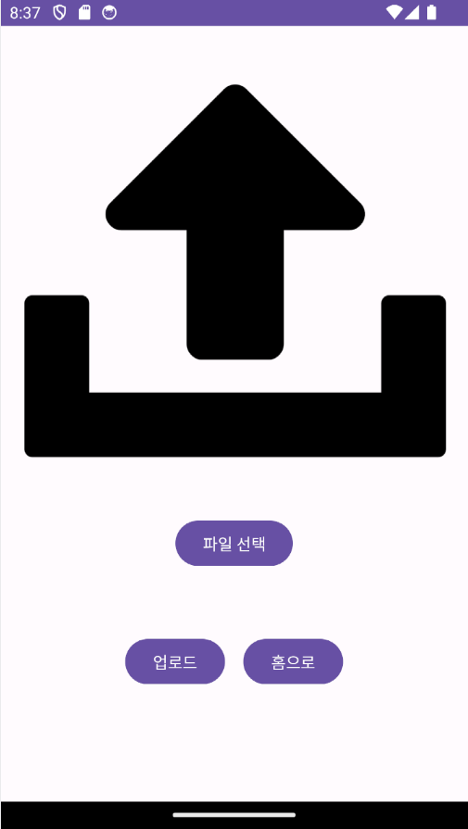
| 화면 설계서
 | 기능 번호 | I-04
 | 기능 명 | 음성업로드 화면
 | 기능설명 | 안드로이드 핸드폰에서 자동으로 녹음된 파일을 앱에 업로드를 한다.
 | 처리내용 | ∎파일선택을 누를시 핸드폰에 저장되어 있는 파일을 업로드 할 수 있다. ∎업로드 버튼을 누를시 통화를 녹음파일을 서버로 전송하여 학습된 모델로 보이스피싱 의심여부를 판단한다. 판단된 결과에 따라 화면이 전환된다 ∎홈버튼을 누를시 메인페이지로 돌아간다.
 | 요구사항 명 | R-004 음성업로드
한이음 ▶ 프로그램 설계서

Slide 14
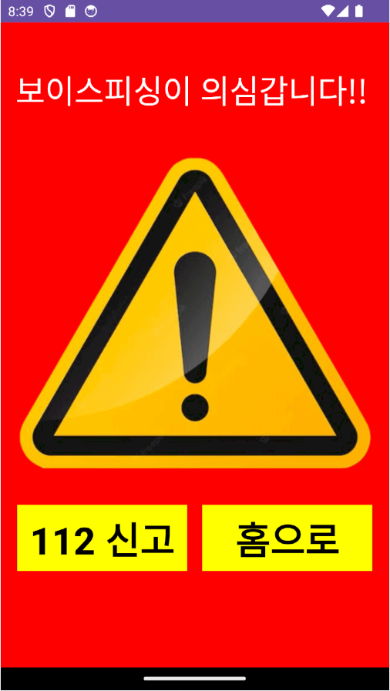
| 화면 설계서
 | 기능 번호 | I-05
 | 기능 명 | 보이스피싱 의심 경고
 | 기능설명 | 보이스피싱 의심 경고 화면, 통화중 보이스피싱 의심이 된다면 진동과 함게 스마트폰 화면으로 위험을 알린다. 사용자는 이것을 보고 112신고 버튼을 통해 빠른 대처를 할수있다.
 | 처리내용 | ∎보이스피싱 의심여부 전달 업로드된 파일이 보이스피싱이 의심된다고 판단됬을시 이 화면으로 전환되며, 핸드폰 진동및 알림소리로 경고를 보낸다. ∎112신고 버튼을 누를시 자동으로 받는이: 112 , 문자내용: 보이스피싱이 의심됩니다. 로 설정되어 핸드폰 자체의 문자 전송 화면으로 전환된다. ∎홈버튼을 누를시 메인페이지로 돌아간다.
 | 요구사항 명 | R-008신고기능 / R-007알람
한이음 ▶ 프로그램 설계서

Slide 15

| 화면 설계서
 | 기능 번호 | I-06
 | 기능 명 | 보이스피싱 안전판단 화면
 | 기능설명 | 보이스피싱 의심 안전판단 화면, 보이스피싱 의심이 없다고 판단되면 나오는 화면
 | 처리내용 | ∎홈 버튼을 누르면 메인페이지로 돌아간다.
 | 요구사항 명
한이음 ▶ 프로그램 설계서

Slide 16
| 화면설계서 - 사용자 인터페이스(sw)
업로드할 파일 선택 버튼
선택된 파일 업로드 버튼
메인페이지로 돌아가는 홈버튼
서비스 비/활성화 버튼
음성파일 업로드 버튼
한이음 ▶ 프로그램 설계서

Slide 17
| 화면설계서 - 사용자 인터페이스(sw)
메인페이지로 돌아가는 홈버튼
메인페이지로 돌아가는 홈버튼
신고문자 전송 버튼
한이음 ▶ 프로그램 설계서

Slide 18
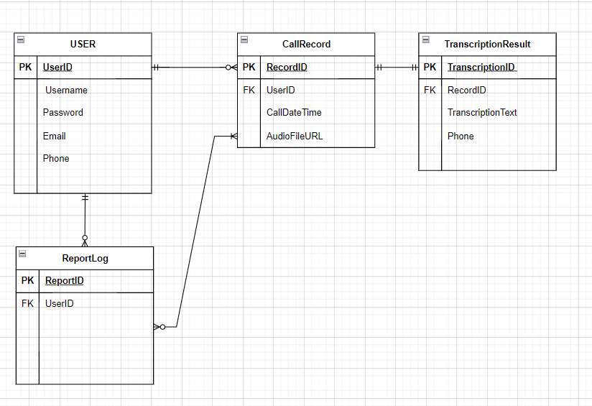
| 엔티티관계도 - ERD
한이음 ▶ 프로그램 설계서

Slide 19
| 기능 처리도(기능 흐름도)
실무 산출물 형식
프로그램 ID | voice phishing | 프로그램 명 | 보이스피싱 판단 모델 | 작성일 | 2023.07 .04 . | Page | 1/1
개요 | 보이스피싱의 판단을 도와주기 위한 모델이다. |  |  |  |  | 작성자 | 김민영
기능 흐름도
어플 실행 조건 달성
<보이스피싱 탐지 어플리케이션 기능 처리도>
Y
N
2
3
1
음성 텍스트 변환 모델 실행
텍스트 이진분류 모델 진행
프로그램 실행
보이스피싱 판단 결과
음성녹음
업로드
Y
N
녹음된 음성 서버 전달
보이스피싱 경고 알람 제공
1
조건에 해당하는 경우 프로그램이 자동으로 실행 된다
2
음성 텍스트 변환 모델 실행
3
텍스트 이진분류 모델 실행
한이음 ▶ 프로그램 설계서

Slide 20
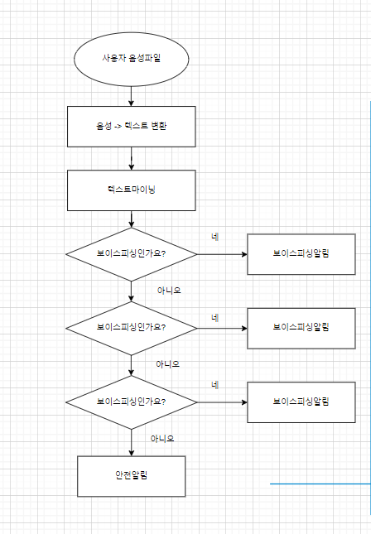
| 알고리즘 명세서
알고리즘 시나리오
안드로이드 핸드폰에서 자동으로 녹음된 파일을 앱에 업로드를 한다.
음성을 텍스트로 변환하는 모델 실행
텍스트로 변환된 데이터를 텍스트 마이닝 한다.
텍스트마이닝한 데이터를 보이스피싱 모델에 넣어 결과를 도출한다.
도출된 결과가 보이스피싱이면 알림과 진동을 보낸다.
도출된 결과가 보이스피싱이 아니라면 안전알람을 띄운다.
한이음 ▶ 프로그램 설계서

Slide 21
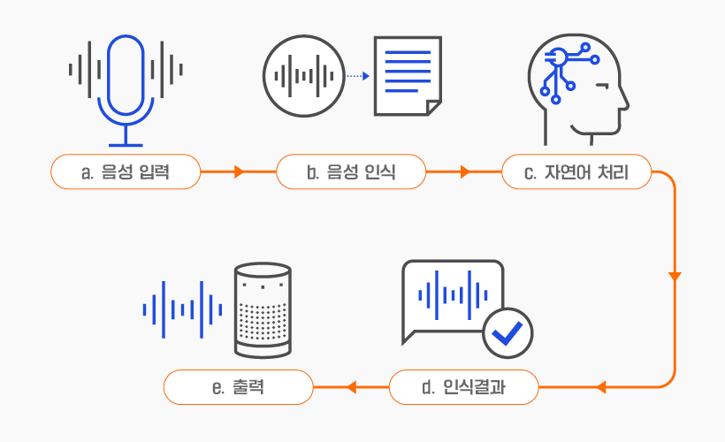
| 알고리즘 상세 설명서
1. 음성 입력 및 음성 인식 및 자연어 처리
STT는 크게 음성/언어 데이터로부터 인식 네트워크 모델을 생성하는 오프라인 학습 단계와 사용자가 발성한 음성을 인식하는 온라인 탐색 단계로 나뉩니다. STT 엔진은 음성과 언어 데이터의 사전 지식을 사용해서 음성 신호로부터 문자 정보를 출력하는데 이 때 해석이라는 차원에서 STT 알고리즘을 디코더(Decoder)라고도 부릅니다. 디코딩 단계에서는 학습 단계 결과인 음향 모델(Acoustic Model), 언어 모델(Language Model)과 발음 사전(Pronunciation Lexicon)을 이용하여 입력된 특징 벡터를 모델과 비교, 스코어링(Scoring)하여 단어 열을 최종 결정 짓습니다.
STT는 크게 음성/언어 데이터로부터 인식 네트워크 모델을 생성하는 오프라인 학습 단계와 사용자가 발성한 음성을 인식하는 온라인 탐색 단계로 나뉩니다. STT 엔진은 음성과 언어 데이터의 사전 지식을 사용해서 음성 신호로부터 문자 정보를 출력하는데 이 때 해석이라는 차원에서 STT 알고리즘을 디코더(Decoder)라고도 부릅니다. 디코딩 단계에서는 학습 단계 결과인 음향 모델(Acoustic Model), 언어 모델(Language Model)과 발음 사전(Pronunciation Lexicon)을 이용하여 입력된 특징 벡터를 모델과 비교, 스코어링(Scoring)하여 단어 열을 최종 결정 짓습니다.
음향 모델링은 해당 언어의 음운 환경별 발음의 음향적 특성을 확률 모델로 대표 패턴을 생성하는 과정이고, 언어모델링은 어휘 선택, 문장 단위 구문 구조 등 해당 언어의 사용성 문제에 대해 문법 체계를 통계적으로 학습하는 과정입니다. 또한 발음 사전 구축을 위해서는 텍스트를 소리 나는 대로 변환하는 음소 변환(Grapheme-to-Phoneme) 구현 과정이 필요하며, 표준 발음을 대상으로 하는 발음 변환 규칙만으로는 방언이나 사용자의 발화 습관과 어투에 따른 다양한 패턴을 반영하기 어려운 경우가 있어 별도의 사전 구축이 필요하게 됩니다.
한이음 ▶ 프로그램 설계서

Slide 22
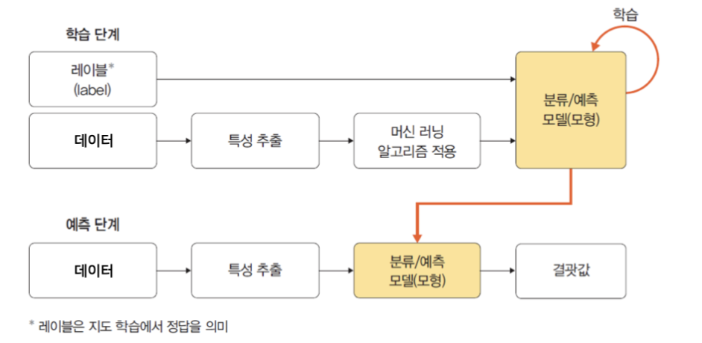
| 알고리즘 상세 설명서
2. 인식 결과
다음과 같이 학습된 모델을 가지고 이진분류를 진행합니다.
1. 데이터 수집
이 프로젝트에서는 두 가지 데이터셋을 학습용으로 사용할 예정입니다. 첫 번째로는 금융감독원에서 제공하는 "보이스피싱 범죄 통화 녹음 데이터"이고, 두 번째로는 한국지능정보사회진흥원(AI HUB)에서 운영하는 상담 음성 데이터셋입니다.
2. 데이터 전처리
금융감독원의 보이스피싱 데이터셋은 MP4 파일 형식이기 때문에 MP3파일로 바꾸는 전처리를 하였고, 추가적으로 STT 처리가 필요합니다.
해당 프로젝트에서는 ETRI의 STT API의 입력 요구조건을 만족시키기 위해 FFmpeg 라이브러리를 이용하여 44.1 kHz Sample Rate의 원본 데이터를 16 kHz로 Convert 하였고, 20초 단위로 Segmentation 합니다.
추가로 Data Cleaning과 Sentence Segmentation 그리고 Data Merging을 진행합니다.
3. 모델 학습
전처리한 데이터를 라벨링 후 데이터셋을 8:2 비율로 나누어 80%를 학습 데이터로, 나머지 20%를 테스트 데이터로 사용합니다. 여러 캐이스가 추가로 접수 될 시 빠른 반영을 위하여 머신러닝으로 개발하였습니다.
4. 모델 분석
모델의 여러 종류를 비교분석하기 위하여 여러개의 모델을 테스트하여 가장 성능이 좋은 모델로 선정하였습니다.
한이음 ▶ 프로그램 설계서

Slide 23
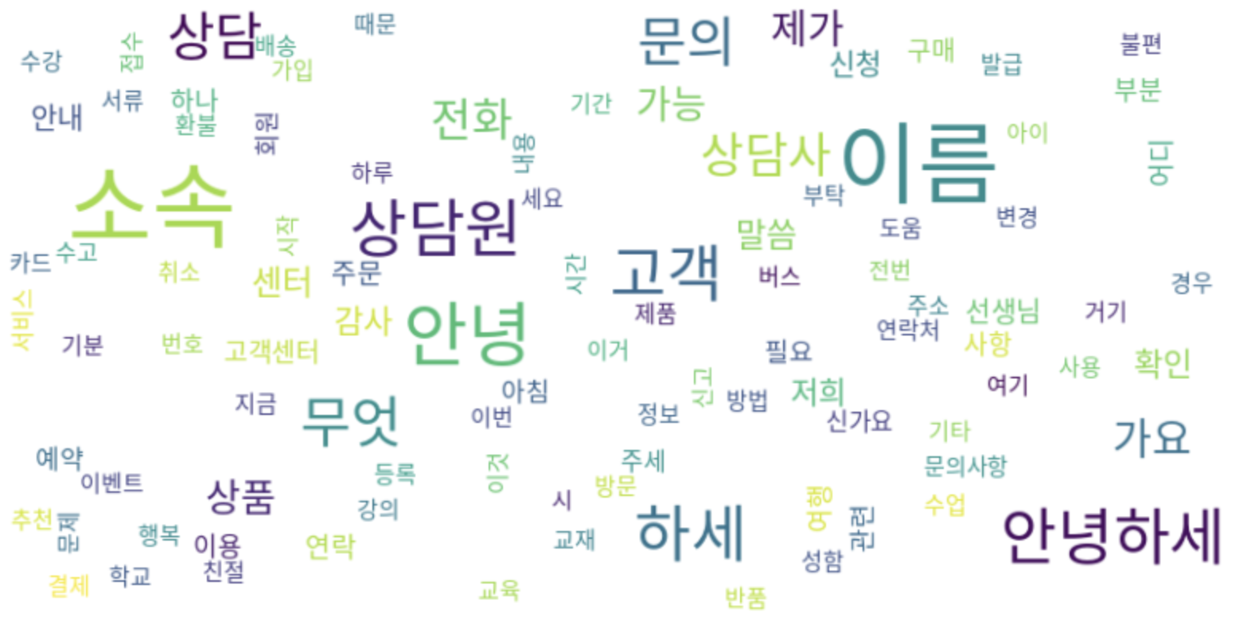
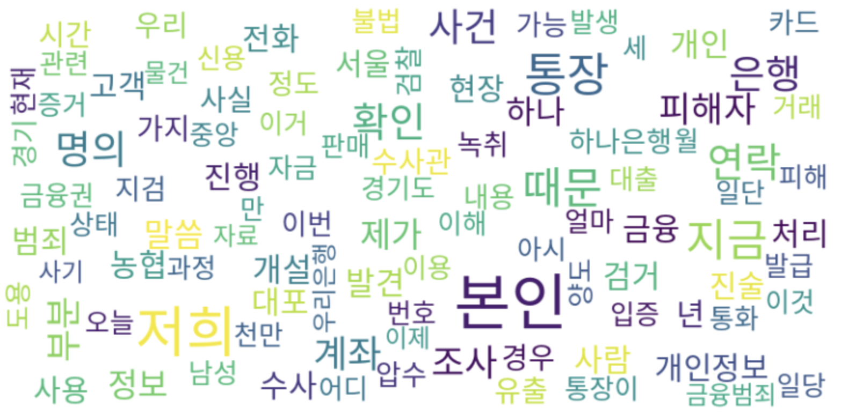
| 알고리즘 상세 설명서
2. 데이터 전처리
보이스 피싱 사례 데이터를 ‘1’로, 고객 상담 데이터를 ‘0’으로 라벨링 후 같은 전처리 과정을 거쳤습니다.
문자와 숫자를 모두 제거했으며, 명사만 추출하였습니다.
각각의 데이터에 어떠한 단어들이 대표하는지 확인하기 위해 워드 클라우드 모형으로 확인했습니다.
‘1’로 라벨링 된 데이터의 워드 클라우드에서는 직관적으로도 ‘본인' , ‘사건', ‘명의'와 같은 보이스 피싱과 관련 단어들이 확인됐습니다.
고객 상담 데이터 전처리 결과
보이스 피싱 사례 데이터 전처리 결과
한이음 ▶ 프로그램 설계서

Slide 24
| 프로그램 - 목록
기능 분류 | 기능번호 | 기능 명
LOG | LOG-01-01 | 개인정보처리 동의
 | LOG-01-02 | 연락처 연동 동의
 | LOG-01-03 | 임시아이디 발급
SER | SER-02-01 | 보이스피싱판단
 | SER-02-02 | 신고버튼
 | SER-02-03 | 화면결과표시
CODE | CODE-03-01 | 음성추출코드
 | CODE-03-02 | 텍스트 전처리 코드
 | CODE-03-03 | 텍스트 분류 코드
이하 생략
한이음 ▶ 프로그램 설계서

Slide 25
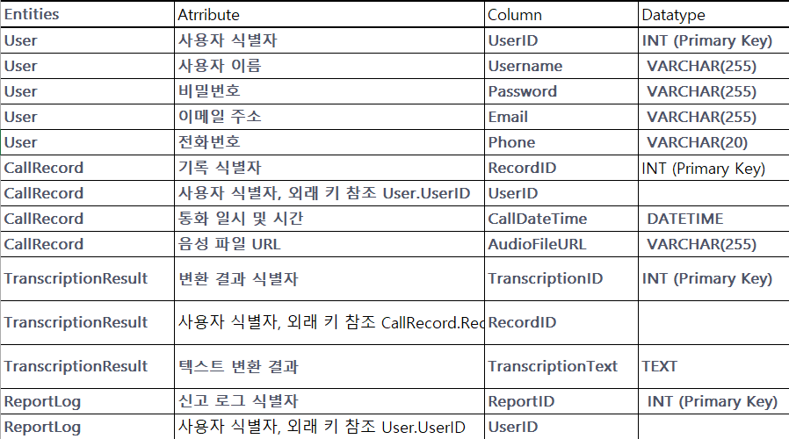
| 테이블 정의서 - ERD
한이음 ▶ 프로그램 설계서

Slide 26
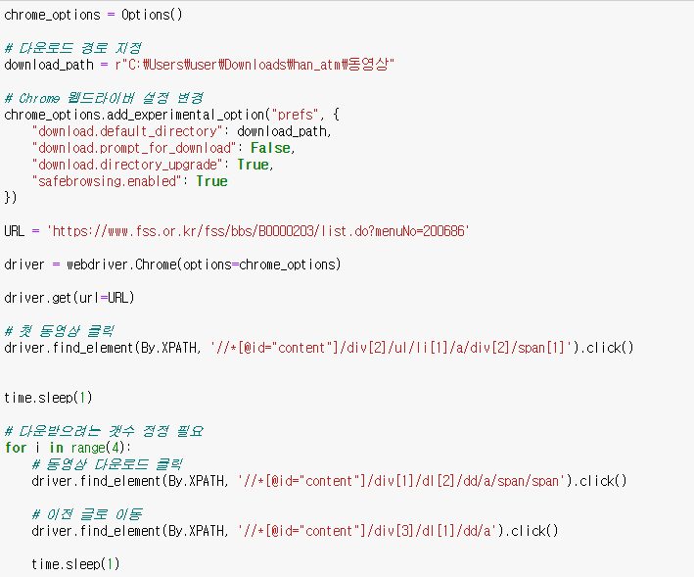
| 핵심소스코드(1)
보이스피싱 판단 이진분류 학습데이터 생성을 위해 금융감독원의 그놈목소리 데이터 크롤링하여 수집
해당 수집 데이터는 음성 텍스트 변환 모델을 이용하여 텍스트 데이터로 전환
한이음 ▶ 프로그램 설계서

Slide 27
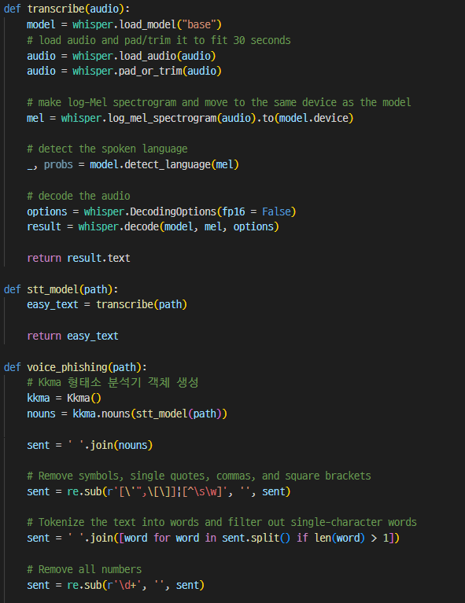
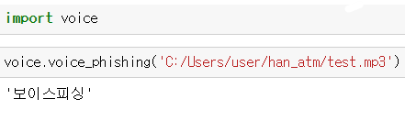
| 핵심소스코드(2)
이진분류 모델 파이썬 코드 구현
파이썬 코드를 이용해서 보이스 피싱 탐지 파일을 만들고 앱에 코드를 첨부하여서 입력을 받을 시에 코드가 실행되게 하고보이스 피싱 여부를 나타냄.
한이음 ▶ 프로그램 설계서

Slide 28
| 참조- 개발 환경 및 설명
구분 |  | 항목 | 적용내역
S/W 개발환경 | 스마트폰 App 개발 | Android Studio (2022.2.1) | Android application 프로그램 개발
 |  | 안드로이드 API 34 | 스마트폰 운영체제
 |  | 안드로이드 SDK | Android application 개발
 | 서버 애플리케이션 개발 | MySQL(5.1.73) | 사용자의 연락처 정보 적재
 |  | 서버 운영체제 | Amazon Web Services
 | 백엔드 개발 | python | 모델 및 로직 개발
 |  | AIHub | 데이터 수집
 |  | 금융감독원 자료실 | 보이스피싱 데이터 수집
한이음 ▶ 프로그램 설계서

Slide 29

내가 기획한 ICT가
세상을 바꾼다면?
Thank you
Notes:
‹#›

